Slide 1

TYPES IN
TYPES IN

Slide 2
3.14
1
20

Slide 3
2
3.14
1
20
-1

Slide 4
3/2
2
3.14
1
20
-1
45

Slide 5
3/2
2
3.14
1
20
-1
45

Slide 6
number
3/2
2
3.14
1
20
-1
45

Slide 7
number
3/2
2
3.14
n =
1
20
-1
45

Slide 8
number
3/2
2
3.14
n =
1
20
-1
45

Slide 9
number
3/2
2
3.14
word
1
20
-1
45

Slide 10
1
n =
1

Slide 11
1
n =
1
20

Slide 12
1 | 2 | 3
1
n =
2
3

Slide 13
1 | 2 | 3
1
n =
2
3
20

Slide 14
TYPE OPERATIONS

Slide 15
number
string

Slide 16
string |
number

Slide 17
string |
number
1
x =
x =
word

Slide 18
=

Slide 19
!=

Slide 20
number
string

Slide 21
string &
number

Slide 22
string &
number
x

Slide 23
never

Slide 24
void

Slide 25
void
undefined

Slide 26
unknown

Slide 27
STRUCTS

Slide 28
{ name: string }

Slide 29
{ name: string }
{ name: “Vasiliy” }

Slide 30
{ name: string }
{ name: “Vasiliy” }
{ name: “Ivan” }
{ name: “John” }

Slide 31
{ name: string }
{ name: “Vasiliy” }

Slide 32
{ name: string }
{ name: “Vasiliy”, age: 42 }

Slide 33
{ name: string }
{ name: “Vasiliy”, … }

Slide 34
{ color: “red” }
{ color: “red”, … }

Slide 35
INTERSECTION

Slide 36
{ color: “red” }
{ sweetness: number }

Slide 37
{ sweetness: number }
{ color: “red” }

Slide 38
{ sweetness: number }
{ color: “red” }
{
sweetness: 2,
flag: true
}

Slide 39
{ sweetness: number }
{ color: “red” }
{
sweetness: 2,
flag: true
}
{
sweetness: 2,
color: ”red”
}

Slide 40
{ sweetness: number }
{ color: “red” }
{
sweetness: 2,
flag: true
}
{
sweetness: 2,
color: ”red”
}
{
color: “red”,
sweetness: 2
}

Slide 41
UNION

Slide 42
{ a: number }
{ b: number }

Slide 43
{ a: number }
| { b: number }

Slide 44
{ a: number }
| { b: number }
{ b: 42 }
{ a: 12 }

Slide 45
{ a: number }
| { b: number }
{ b: 42 }
{ a: 12 }

Slide 46
{ a: number }
| { b: number }
{ b: 42 }
{
a: 12,
b: 42
}
{ a: 12 }

Slide 47
{ a: number, c: boolean }
| { b: number, c: boolean }

Slide 48
{ a: number, c: boolean }
| { b: number, c: boolean }
{ a: 12, c: true }

Slide 49
{ a: number, c: boolean }
| { b: number, c: boolean }
{
a: 12,
b: 42,
c: false
}
{ a: 12, c: true }

Slide 50
{ a: number, c: boolean }
| { b: number, c: boolean }
{ b: 42, c: false }
{
a: 12,
b: 42,
c: false
}
{ a: 12, c: true }

Slide 51
{ a: number, c: ‘A’ }
| { b: number, c: ‘B’ }

Slide 52
{ a: number, c: ‘A’ }
| { b: number, c: ‘B’ }
{
a: 12,
c: ‘A’
}

Slide 53
{ a: number, c: ‘A’ }
| { b: number, c: ‘B’ }
{
a: 12,
c: ‘A’
}
{
b: 42,
c: ‘B’
}

Slide 54
{ a: number, c: ‘A’ }
| { b: number, c: ‘B’ }
{
a: 12,
b: 42,
c: ‘A’ & ‘B’
}
{
a: 12,
c: ‘A’
}
{
b: 42,
c: ‘B’
}

Slide 55
{ a: number, c: ‘A’ }
| { b: number, c: ‘B’ }
{
a: 12,
b: 42,
c: never
}
{
a: 12,
c: ‘A’
}
{
b: 42,
c: ‘B’
}

Slide 56
{ a: number, c: ‘A’ }
| { b: number, c: ‘B’ }
{
a: 12,
c: ‘A’
}
{
b: 42,
c: ‘B’
}

Slide 57
CONDITIONALS

Slide 58
1
2
3

Slide 59
?
1
2
3

Slide 60
?
2
1
2
3

Slide 61
?
2
2
3

Slide 62
?
2
2

Slide 63
?
1
2
3

Slide 64
Extract<A | B, C>

Slide 65
Extract<A, C> | Extract<B, C>

Slide 66
ADT

Slide 67
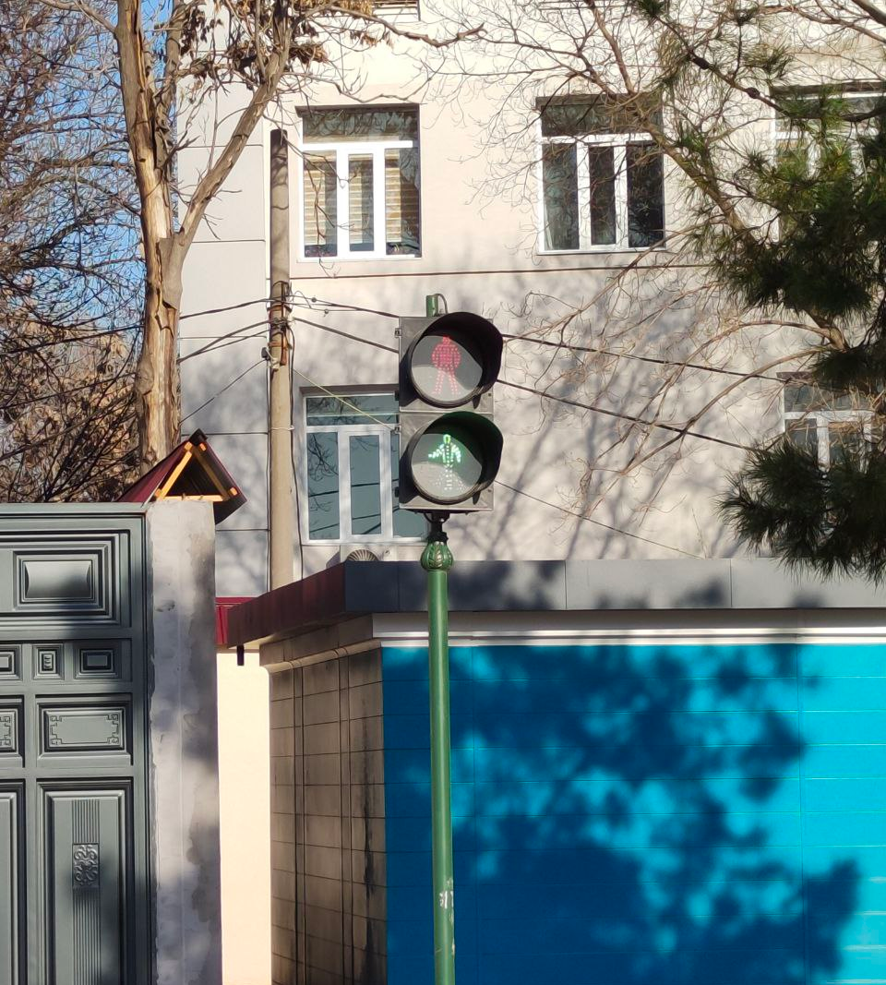

Slide 68


Slide 69


Slide 72
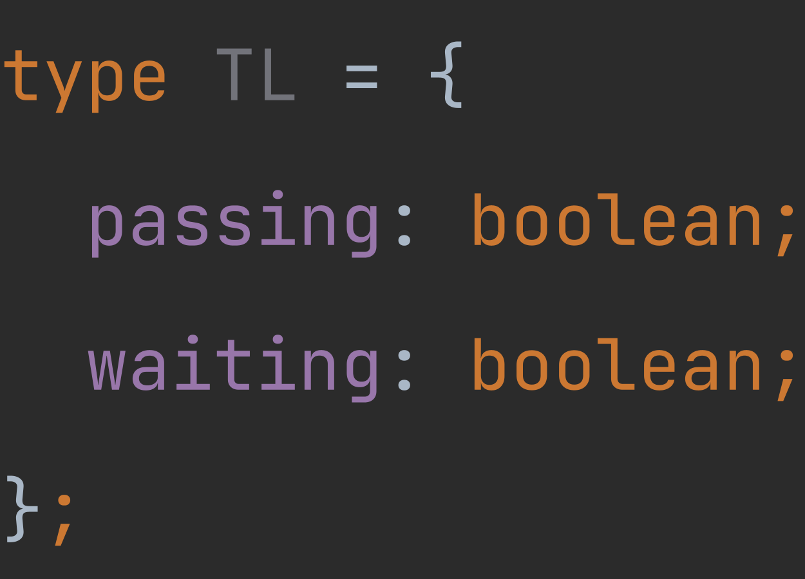

Slide 73
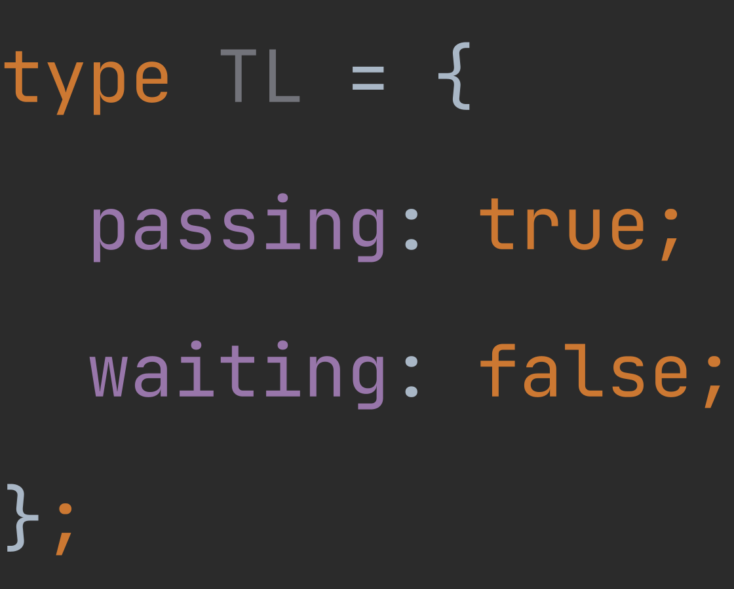
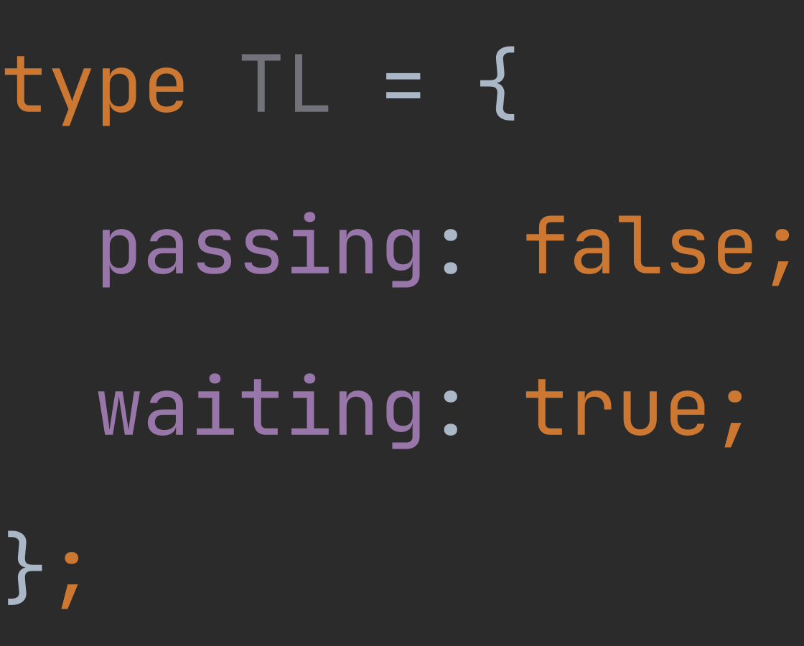
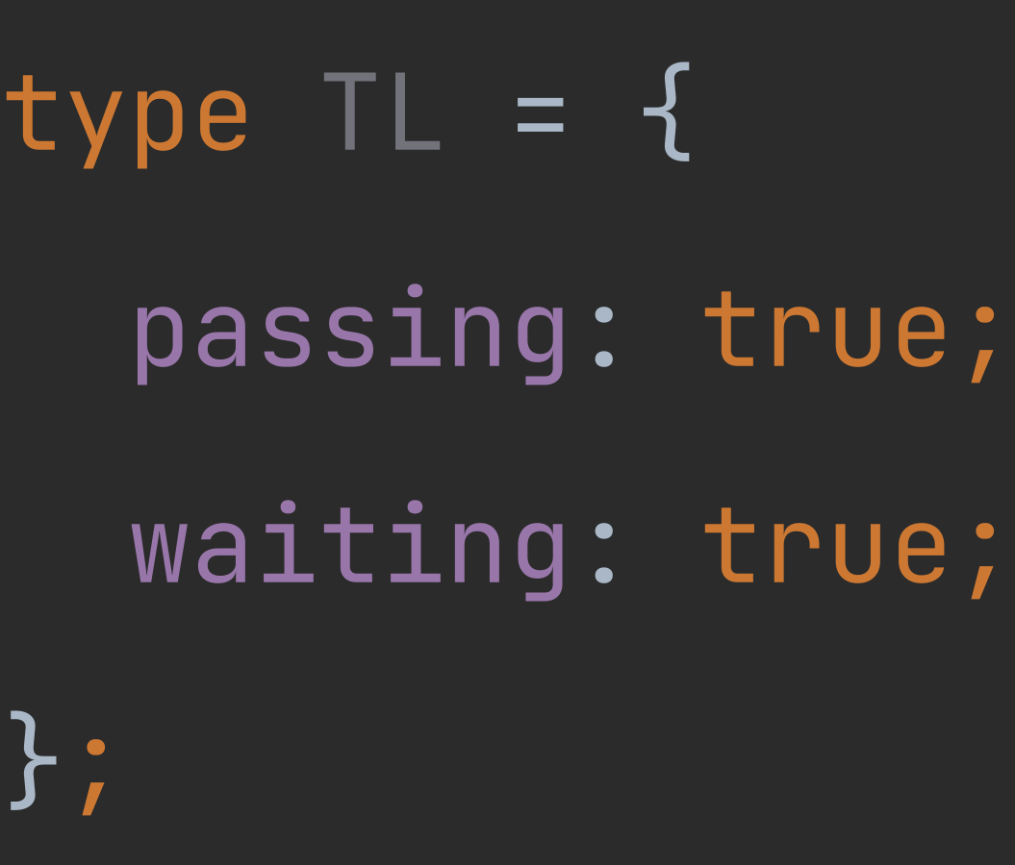

Slide 77
ISOMORPHIC
Notes:
Привести пример изоморфных функций

Slide 79


Slide 80
(boolean, boolean)

Slide 81
({true, false}, {true, false})
Notes:
Вернуться назад и показать что сами множества не важны, важна их размерность (для изоморфной)

Slide 82
(2, 2)

Slide 83
PRODUCT TYPE
2 * 2

Slide 84
boolean

Slide 85
true | false

Slide 86
1 | 1

Slide 87
SUM TYPE
1 + 1
Notes:
boolean

Slide 88
Maybe<a> = 1 + a
Notes:
Функция принимающая опцианальный аргумент

Slide 89
1 + (1 * a)
Notes:
Светофор с таймером

Slide 90
1 + a
Notes:
Так это же Maybe

Slide 91
1 * 2 + 1 * 2
Notes:
Светофор, у каждого стейта есть признак улыбки

Slide 92
2 * (1 + 1)

Slide 93
2 * (1 + 1)
= 1 * 2 + 1 * 2

Slide 94
OTHER TYPES
Notes:
Void
Never
List тип l(a) = 1 + a * l(a)
Not Empty List

Slide 95
COMPLEXITY
Notes:
Создание ПО – сложный процесс. Каким образом можно бороться со сложностью? Привести пример разделения и соединения операций.
Программа как композиция простых функций. Startified design, testability, reasonability

Slide 96
PROPERTIES
Notes:
Показать свойства на примере негативных функций

Slide 97
TESTABILITY/REASONABILITY
Notes:
Head функция с Either

Slide 98
EXTENDABILITY
Notes:
Divide memo

Slide 99
TArgs

Slide 100
TReturn
TArgs

Slide 101
TReturn
TArgs

Slide 102
TReturn
TArgs
f()

Slide 103
TReturn
TArgs

Slide 104
TReturn
TArgs

Slide 105
PARTIAL FUNCTION
TReturn
TArgs
Notes:
Источник дефектов (компиляция пройдет но результат будет сайдэффектом)

Slide 106
TReturn
TArgs

Slide 107
TReturn
TArgs

Slide 108
DIRECTIONALITY
TReturn
TArgs

Slide 109
DIRECTIONALITY
TReturn
TArgs
Notes:
Пример с head

Slide 110
TReturn
TArgs

Slide 111
TArgs (domain)
TReturn (codomain)

Slide 112
TArgs (domain)
TReturn (codomain)

Slide 113
TArgs (domain)
TReturn (codomain)
(image)
Notes:
Привести в пример такой функции (n: number) => true
Образ или тень

Slide 114
TArgs (domain)
TReturn (codomain)
(image)
Notes:
Функция прибавляющая к числу 2

Slide 115
INVERTABILITY
(image)
Notes:
Привести пример с инверсией функции прибавляющей 2

Slide 116
INVERTABILITY
(image)
Notes:
Не является

Slide 117
INVERTABILITY
(image)
Notes:
Не является

Slide 118
INVERTABILITY
(image)
Notes:
Не является

Slide 119
INVERTABILITY
(image)
Notes:
Не является

Slide 120
ABSTRACTION
(image)

Slide 121
MODELING
(image)

Slide 122
INVERTABILITY
(image)

Slide 123
INVERTABILITY

Slide 124
ISOMORPHISMS

Slide 125
===
Notes:
Это может быть полезно при рефакторинге (когда менее понятное заменяется более понятным)
Это может быть полезно при моделировании реальных объектов и требований

Slide 126
PRACTICAL VIEW

Slide 127
(actual scenario)
(result, error)
Notes:
Пример неточного моделирования с getFromApi('/users‘)

Slide 128
(result, error)
side-effect
Notes:
Придется использовать либо partial function (assertion)

Slide 129
(result, error)
side-effect
Notes:
Либо явно или неявно приводить к одним и тем же сценариям
Система будет игнорировать не консистентные состояния
Увеличение тестовых сценариев
Пространство для дефектых состояний (след. слайд)

Slide 130
(result, error)
side-effect

Slide 131
(actual scenario)
result + error
Notes:
Пример неточного моделирования с getFromApi('/users‘)

